Slide 1
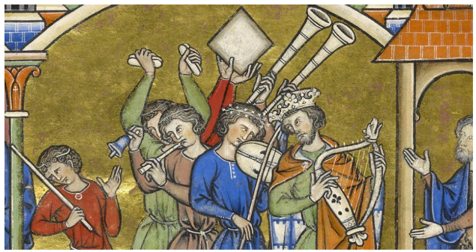
Η μουσική στον μεσαίωνα
Ο Μεσαίωνας ήταν μια περίοδος σημαντικών εξελίξεων στη μουσική, τόσο στη θεωρία όσο και στην πρακτική της. Η μουσική αυτή την εποχή διακρίνεται σε εκκλησιαστική (θρησκευτική) και κοσμική (κοσμική μουσική).
Κωσταντίνα Δαλεζίου

Slide 2
Εκκλησιαστική μουσική
Η εκκλησιαστική μουσική αποτέλεσε τον πυρήνα της μουσικής δραστηριότητας κατά τον Μεσαίωνα. Κυρίαρχη μορφή ήταν το Γρηγοριανό Μέλος, το οποίο ήταν μονοφωνικό και χρησιμοποιούνταν στις λειτουργίες της Ρωμαιοκαθολικής Εκκλησίας. Το Γρηγοριανό μέλος χαρακτηρίζεται από τη χρήση λατινικού κειμένου, έλλειψη συνοδείας και αυστηρή μελωδική γραμμή.
Με την πάροδο του χρόνου, εμφανίστηκαν πολυφωνικές μορφές όπως το οργανικόν (organum), το οποίο αναπτύχθηκε κυρίως στη Σχολή της Νοτρ Νταμ στο Παρίσι τον 12ο και 13ο αιώνα. Ο Λεονίνους και ο Περοτίνους ήταν δύο από τους πιο σημαντικούς συνθέτες της εποχής.

Slide 3
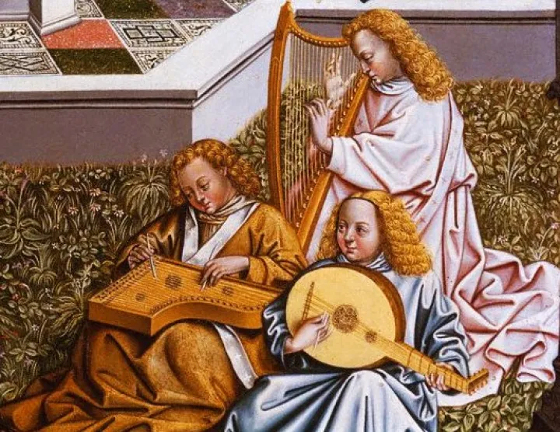
Κοσμική μουσική
Εκτός από τη θρησκευτική μουσική, υπήρχε και η κοσμική μουσική, η οποία ήταν δημοφιλής στα λαϊκά στρώματα και τις αυλές των ευγενών. Οι τροβαδούροι (Troubadours) στη Νότια Γαλλία και οι τροβέροι (Trouvères) στη Βόρεια Γαλλία συνέθεταν και ερμήνευαν τραγούδια που αφορούσαν τον έρωτα, την ιπποσύνη και την καθημερινή ζωή.

Slide 4
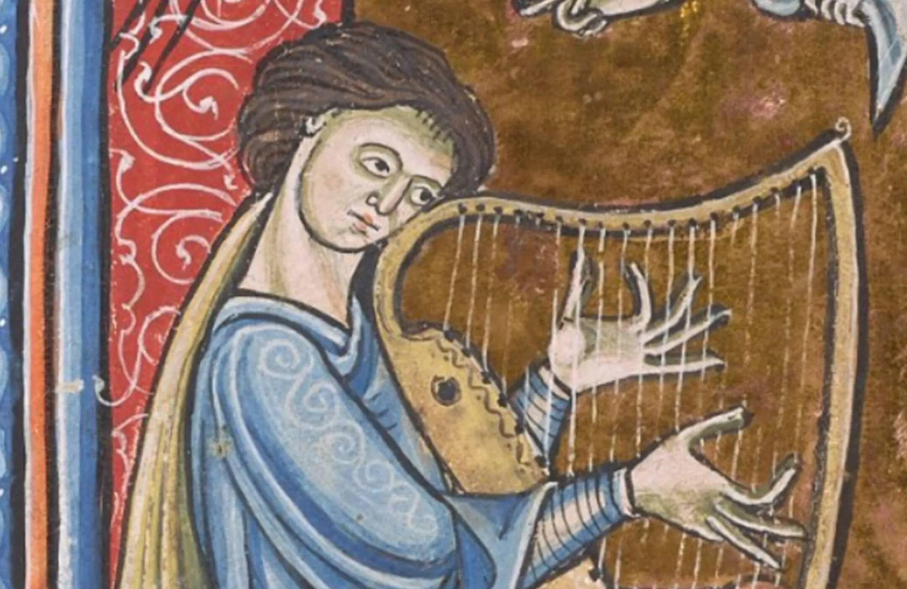
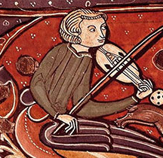
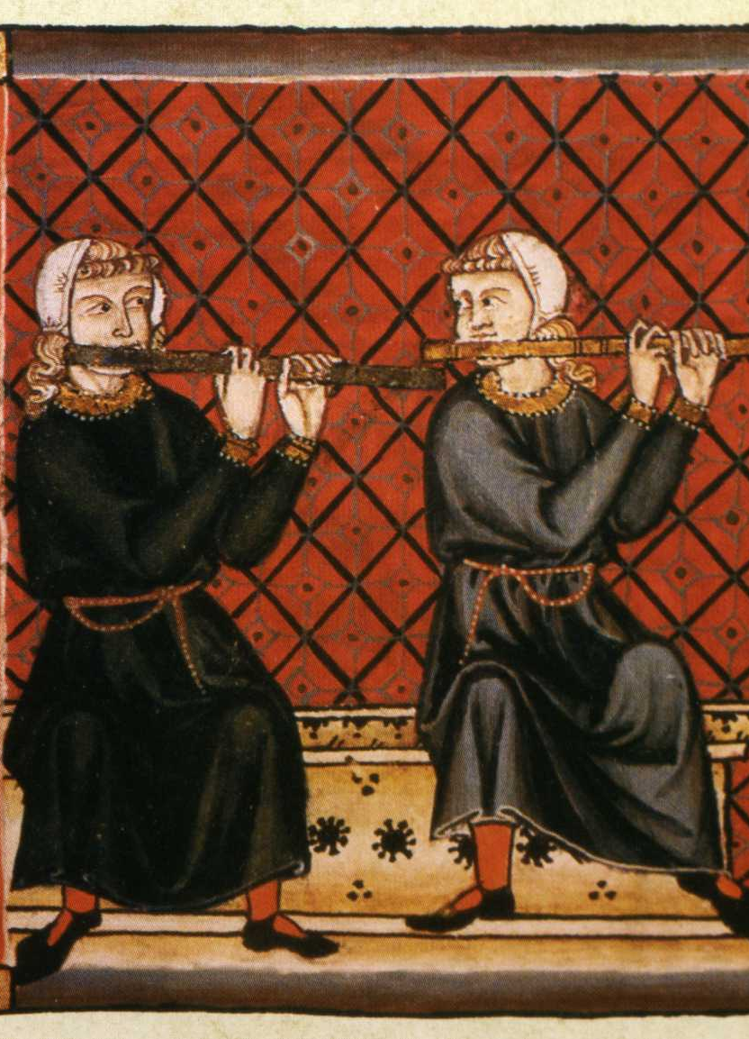
Μουσικά όργανα
Σημαντικά μουσικά όργανα που χρησιμοποιούνταν στη Μεσαιωνική μουσική περιλάμβαναν το λαούτο, τη λύρα, την άρπα, την βιέλα και τα τυμπανικά όργανα.

Slide 5
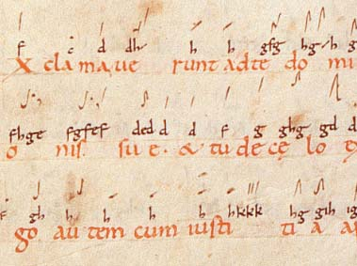
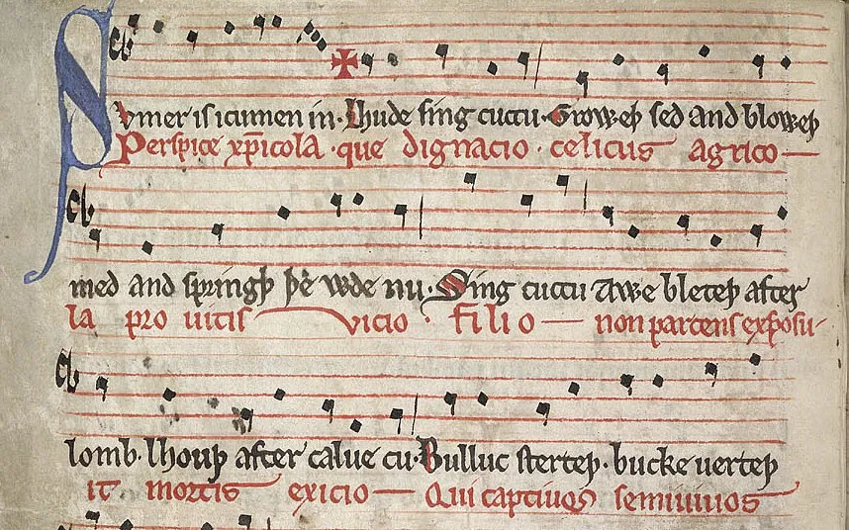
Μουσική σημειογραφία
Κατά τη διάρκεια του Μεσαίωνα αναπτύχθηκε η πρώτη μουσική σημειογραφία. Αρχικά, χρησιμοποιούνταν νεύματα (neumes) για να υποδείξουν τη μελωδική κίνηση, ενώ αργότερα αναπτύχθηκε η τετραγραμμική σημειογραφία, η οποία αποτέλεσε τη βάση για το σύγχρονο σύστημα γραφής της μουσικής.

Slide 6
Η μουσική του Μεσαίωνα έθεσε τα θεμέλια για την περαιτέρω ανάπτυξη της δυτικής μουσικής. Η εξέλιξη από τη μονοφωνία στην πολυφωνία, η ανάπτυξη της σημειογραφίας και η διάδοση της κοσμικής μουσικής συνέβαλαν στην άνθηση της μουσικής κατά τις επόμενες ιστορικές περιόδους.

